Slide 1
IGLESIA SAN ESTEBAN CATARINA
SEMINARIO DE DISCIPULADO
TEMA: DOCTRINA DE LAS ESCRITURAS (BIBLIOLOGIA)

Slide 2
VERSÍCULO DE LOS DISCIPULOS DE CRISTO
1Pe 3:15 sino santificad a Dios el Señor en vuestros corazones, y estad siempre preparados para presentar defensa con mansedumbre y reverencia ante todo el que os demande razón de la esperanza que hay en vosotros;
EL CONOCIMIENTO DEL DISCIPULADO ES PARA PERSUADIR A LOS NO CREYENTES, DE QUE ACEPTEN A CRISTO COMO SU SALVADOR PERSONAL, Y NUNCA DEBE UTILIZARSE ESTE CONOCIMIENTO, PARA DISCUTIR CON VOZ ALTERADA, YA QUE ESTO ALEJARÍA A LOS CREYENTES DE CRISTO.

Slide 3
SUS NOMBRES Y TÍTULOS
Al Libro de los Cristianos, la “Santa Biblia”, se le conoce con los siguientes nombres y títulos:
A. EL LIBRO ( con identificación clara a un profeta o titulo bíblico especifico) :
El libro de Moisés - Marco 12:26
Mar 12:26 Pero respecto a que los muertos resucitan, ¿no habéis leído en el libro de Moisés cómo le habló Dios en la zarza, diciendo: Yo soy el Dios de Abraham, el Dios de Isaac y el Dios de Jacob?
El libro de las palabras del profeta Isaías - Lucas 3:4
Luc 3:4 como está escrito en el libro de las palabras del profeta Isaías, que dice:
Voz del que clama en el desierto:
Preparad el camino del Señor;
Enderezad sus sendas.

Slide 4
SUS NOMBRES Y TÍTULOS
A. LOS LIBRO ( con identificación clara a un profeta o titulo bíblico especifico) :
El libro de los profetas – Hechos 7:42.
Hechos 7:42 Y Dios se apartó, y los entregó a que rindiesen culto al ejército del cielo; como está escrito en el libro de los profetas:
¿Acaso me ofrecisteis víctimas y sacrificios
En el desierto por cuarenta años, casa de Israel?
El libro de los Salmos - Lucas 20:42; Hechos 1:20
Luc 20:42 Pues el mismo David dice en el libro de los Salmos:
Dijo el Señor a mi Señor:
Siéntate a mi diestra,
Hechos 1:20 Porque está escrito en el libro de los Salmos:
Sea hecha desierta su habitación,
Y no haya quien more en ella; y:
Tome otro su oficio.
La palabra “Biblia” es una adaptación al español de las palabras en griego biblo (LIBRO) . Con el tiempo la palabra Biblia, llegó a referirse a los sagrados Libros de las Escrituras.

Slide 5
SUS NOMBRES Y TÍTULOS
B. EL NUEVO TESTAMENTO (NUEVO PACTO):
Vea: Lucas 22:20; 1 Corintios 11:25; 2 Corintios 3:6,14; Hebreos 9:15; 12:24.
Luc 22:20 De igual manera, después que hubo cenado, tomó la copa, diciendo: Esta copa es el nuevo pacto en mi sangre, que por vosotros se derrama.
1Co 11:25 Asimismo tomó también la copa, después de haber cenado, diciendo: Esta copa es el nuevo pacto en mi sangre; haced esto todas las veces que la bebiereis, en memoria de mí.
2Co 3:6 el cual asimismo nos hizo ministros competentes de un nuevo pacto, no de la letra, sino del espíritu; porque la letra mata, mas el espíritu vivifica.
2Co 3:14 Pero el entendimiento de ellos se embotó; porque hasta el día de hoy, cuando leen el antiguo pacto, les queda el mismo velo no descubierto, el cual por Cristo es quitado.
Heb 9:15 Así que, por eso es mediador de un nuevo pacto, para que interviniendo muerte para la remisión de las transgresiones que había bajo el primer pacto, los llamados reciban la promesa de la herencia eterna.
Heb 12:24 a Jesús el Mediador del nuevo pacto, y a la sangre rociada que habla mejor que la de Abel.
La palabra “testamento” significa un “pacto” o un “acuerdo.”
La división de la Biblia de: Antiguo y Nuevo Testamento es la división básica del Antiguo Pacto de la LEY y el Nuevo Pacto de la GRACIA.

Slide 6
SUS NOMBRES Y TÍTULOS
C. LAS ESCRITURAS: 2 Timoteo 3:15,16.
2Ti 3:15 y que desde la niñez has sabido las Sagradas Escrituras, las cuales te pueden hacer sabio para la salvación por la fe que es en Cristo Jesús.
2Ti 3:16 Toda la Escritura es inspirada por Dios, y útil para enseñar, para redargüir, para corregir, para instruir en justicia,
D. LA PALABRA DE DIOS: Romanos 10:17; Hebreos 4:12.
Rom 10:17 Así que la fe es por el oír, y el oír, por la palabra de Dios.
Heb 4:12 Porque la palabra de Dios es viva y eficaz, y más cortante que toda espada de dos filos; y penetra hasta partir el alma y el espíritu, las coyunturas y los tuétanos, y discierne los pensamientos y las intenciones del corazón.
Este es el nombre más significante, pintoresco, y completo. Es un nombre que causa que reconozcamos a la Biblia como el Libro de Dios.

Slide 7
SUS NOMBRES Y TÍTULOS
E. LOS TÍTULOS EN LOS SALMOS:
El Salmo 119 es el “Salmo de la Palabra de Dios” y usa una gran cantidad de nombres para la Biblia:
1. La Ley — verso 1.
Salm 119: 1 Bienaventurados los perfectos de camino,
Los que andan en la ley de Jehová.
2. El Testimonio — verso 2.
Salm 119:2 Bienaventurados los que guardan sus testimonios,
Y con todo el corazón le buscan;
3. Los Mandamientos — verso 4.
Salm 119:4 Tú encargaste
Que sean muy guardados tus mandamientos.

Slide 8
SUS NOMBRES Y TÍTULOS
E. LOS TÍTULOS EN LOS SALMOS:
4. Estatutos— verso 5.
Salm 119:5 ¡Ojalá fuesen ordenados mis caminos
Para guardar tus estatutos!
5. Las mandamientos — verso 6.
Salm 119:6 Entonces no sería yo avergonzado,
Cuando atendiese a todos tus mandamientos.
6. Juicios — verso 7.
Salm 119:7 Te alabaré con rectitud de corazón
Cuando aprendiere tus justos juicios.

Slide 9
SU CONTENIDO
A. LA BIBLIA CONSISTE DE SESENTA Y SEIS LIBROS:
1. El Antiguo Testamento tiene 39 libros.
2. El Nuevo Testamento tiene 27 libros.
B. SIN EMBARGO, LA BIBLIA ES UN SOLO LIBRO:
1. Da testimonio de un solo DIOS.
2. Conforma UNA historia continua.
3. Tiene UN ÚNICO plan de salvación, y es por medio de Cristo.
4. Tiene UN tema central — el cuál es Jesucristo.

Slide 10
ESCRITORES – PERIODO DE LA ESCRITURA – IDIOMAS
A. SUS ESCRITORES:
Aproximadamente 40 escritores humanos fueron usados para escribir la Palabra de Dios; los cuáles estuvieron separados por el tiempo y por la situación general de sus vidas.
Los escritores bíblicos incluyen a profetas, reyes, estadistas, ganaderos, pescadores, pastores, soldados, ex-fariseos, etc.
    Pedro, un pescador
    Amós, un pastor
    Josué, un militar
    Nehemías, un copero
    Daniel, un primer ministro
    Lucas, un médico
    Salomón, un rey
    Mateo, un cobrador impuestos
    Pablo, un rabino, etc

Slide 11
ESCRITORES – PERIODO DE LA ESCRITURA – IDIOMAS
B. SU PERÍODO DE ESCRITURA:
La Biblia fue escrita en un período de aproximadamente 1,900 años: desde Job (c.1800 a. C.) hasta Juan (c.100 d. C.).
El libro mas antiguo escrito es el libro de JOB no el de Génesis. Cuando Moisés escribió Génesis en el 1400 AC aproximadamente, ya el libro de Job había sido escrito entre el 1800 AC aproximadamente.
C. SUS LENGUAJES:
1. En general, el ANTIGUO Testamento fue escrito en HEBREO, y el NUEVO Testamento en GRIEGO koiné (común).
2. Algunas partes de Daniel fueron escritas en Sirio - Arameo.
3. Algunas palabras en el Nuevo Testamento en Arameo.

Slide 12
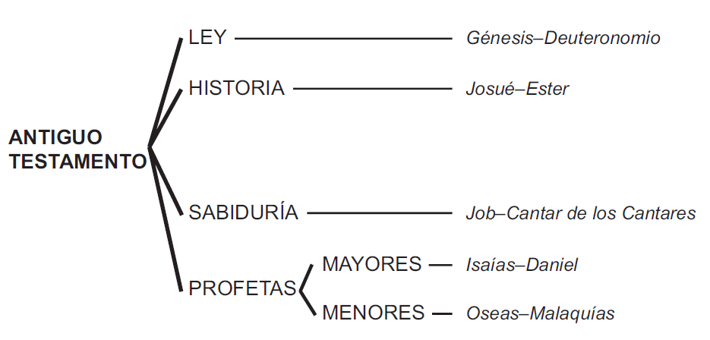
LIBROS DEL ANTIGUO Y DEL NUEVO TESTAMENTO
En nuestras Biblias en español, generalmente se usa la “construcción de 4 x 4”, para agrupar el Antiguo y Nuevo Testamento:
El Antiguo Testamento:
Desde el cierre del Antiguo Testamento (Malaquías) al nacimiento de Jesucristo (Mateo) transcurrieron aproximadamente unos 400 años. A estos se les llama Los cuatrocientos años del silencio.

Slide 13
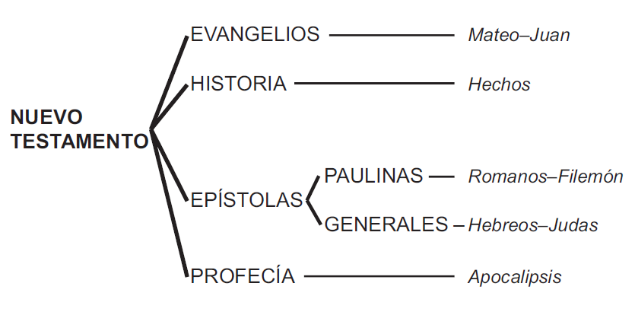
LIBROS DEL ANTIGUO Y DEL NUEVO TESTAMENTO
El Nuevo Testamento
Desde el cierre del Antiguo Testamento (Malaquías) al nacimiento de Jesucristo (Mateo) transcurrieron aproximadamente unos 400 años. A estos se les llama Los cuatrocientos años del silencio.

Slide 14
400 AÑOS DE SILENCIO
DIOS ENVIÓ VARIOS PROFETAS HASTA MALAQUIAS
 | 760 | 740 | 720 | 700 | 680 | 660 | 640 | 620 | 600 | 580 | 560 | 540 | 520 | 500 | 480 | 460 | 440 | 420 | 400 | 380 | 360 | 340 | …
ISRAEL | Jeroboam II |  | DOMINIO ASIRIO
JUDA | Ozías | Joatán | Ajaz | Ezequías | Manasés | Amón | Josías | Joacaz | Yoyaquim | Sedecías | EXILIO BABI LONIA |  | Zorobabel | DOMINIO PERSA |  |  |  |  |  |  |  |  | …
Amós
ISAIAS
JEREMIAS
Malaquías
460-400 a.C.
Oseas
Habacuc
Nahúm
Hageo
Sofonías
EZEQUIEL
Miqueas
Zacarías
Abdías
Desde Malaquías hasta Juan el Bautista hubieron 400 años de silencio

Slide 15
400 AÑOS DE SILENCIO
400 AÑOS DE SILENCIO DE DIOS - NINGÚN PROFETA HABLÓ O ESCRIBIÓ DESPUES DE MALAQUÍAS
HASTA QUE APARECIÓ JUAN EL BAUTISTA 400 AÑOS DESPUÉS
?
Antiguo
Testamento
Origen libros
Apocrifos
Nuevo
Testamento
1600 años
400 años
100 años
2000 a.c.
405 a.c.
Año 4
100 d.c.
Periodo
Intertestamentario
Abraham
Malaquías
Formación
Antiguo Testamento
Formación
Nuevo Testamento
39 LIBROS
EN HEBREO Y ARAMEO
27 LIBROS
EN GRIEGO
66 LIBROS EN TOTAL

Slide 16
LA SEPTUAGINTA
400 AÑOS DE SILENCIO DE DIOS - NINGÚN PROFETA HABLÓ O ESCRIBIÓ DESPUES DE MALAQUÍAS
HASTA QUE APARECIÓ JUAN EL BAUTISTA 400 AÑOS DESPUÉS
?
Antiguo
Testamento
Origen libros
Apocrifos
Nuevo
Testamento
1600 años
400 años
100 años
2000 a.c.
405 a.c.
Año 4
100 d.c.
Periodo
Intertestamentario
39 LIBROS
EN HEBREO Y ARAMEO
27 LIBROS
EN GRIEGO
66 LIBROS EN TOTAL
EL REY TOLOMEO DE EGIPTO EN EL AÑO 286 AC CONTRATÓ A 70 ANCIANOS PARA TRADUCIR TODOS LOS LIBROS RELIGIOSOS DE ESE TIEMPO, POR LO QUE SE TRADÚJO LOS 39 LIBROS DEL ANTIGUO TESTAMENTO Y OTROS LIBROS LLAMADOS APOCRIFOS ESCRITOS EN ESOS AÑOS DE SILENCIO. AL RESULTADO DE ESTE TRABAJO DE TRADUCCION SE LE LLAMÓ LA SEPTUAGINTA

Slide 17
LIBROS ESCRITOS DURANTE LOS 400 AÑOS SILENCIO DE DIOS Y QUE NO FUERON ESCRITOS POR NINGUN PROFETA
Libros Deuterocanónicos o Apócrifos | Fecha del libro
TOBÍAS ( Afirma que las limosnas hacen expiación por el pecado Tobías 4:10 y 12:9) Tob 4:10 Porque la limosna libra de la muerte e impide caer en las tinieblas. Tob 12:9 La limosna libra de la muerte y purifica de todo pecado. Los limosneros tendrán larga vida. | APROX 150 AC
JUDIT ( Su nombre – JUDIT y los que se mencionan en el libro como Holofernes, Ajior no son mencionados ni el AT ni en el NT, los expertos dicen que es una historia ficticia) Jdt 2:4 Acabado el consejo, Nabucodonosor, rey de Asiria, llamó a Holofernes, jefe supremo del ejército y segundo suyo, y le dijo: Jdt 5:5 Entonces Ajior, general de todos los amonitas, le dijo: "Escuche mi señor las palabras de tu siervo y te diré la verdad sobre este pueblo que habita esta montaña junto a la que te encuentras. No saldrá mentira de la boca de tu siervo. | APROX 150 AC

Slide 18
Libros Deuterocanónicos o Apócrifos | Fecha del libro
3. ADICIONES A ESTER (Hay varias oraciones que no están en el Libro de Ester Original, además las adiciones son Griego no en Hebreo como está escrito el libro de Ester) | APROX 115 AC
EL LIBRO DE ESTER EN LA BIBLIA REINA VALERA LLEGA HASTA 10:3
ESCRITO EN EL 400 AC
EN HEBREO
Est 10:1 El rey Asuero impuso tributo sobre la tierra y hasta las costas del mar.
Est 10:2 Y todos los hechos de su poder y autoridad, y el relato sobre la grandeza de Mardoqueo, con que el rey le engrandeció, ¿no está escrito en el libro de las crónicas de los reyes de Media y de Persia?
Est 10:3 Porque Mardoqueo el judío fue el segundo después del rey Asuero, y grande entre los judíos, y estimado por la multitud de sus hermanos, porque procuró el bienestar de su pueblo y habló paz para todo su linaje.
Est 10:4 Mardoqueo dijo: "Todo esto ha venido de Dios.
Est 10:5 Cuando me acuerdo del sueño que tuve al respecto, no hay un solo detalle que no se haya cumplido:
Est 10:6 ni el pequeño manantial que se transforma en un río, ni la luz ni el sol ni el caudal desbordante. El río es Ester,
Est 10:7 con la que el rey se casó y a quien hizo reina;
Est 10:8 los dos dragones éramos Amán y yo, las naciones son las que se confabularon para borrar el nombre de los judíos;
Est 10:9 mi pueblo son los hijos de Israel que clamaron a Dios y fueron librados. El Señor ha salvado a su pueblo, el Señor nos ha librado de todas esas desgracias, realizando grandes milagros y grandes prodigios, como nunca antes los había hecho entre los paganos.
Est 10:10 Es evidente que Dios sorteó dos destinos, uno para el pueblo de Dios y otro para todas las naciones paganas.
Est 10:11 La hora, el momento y el día del juicio son dos destinos que están presentes ante Dios y presentes en medio de las naciones.
Est 10:12 Dios se acordó de su pueblo y les hizo justicia a los suyos.
Est 10:13 Por eso, de generación en generación y por siempre, el pueblo de Israel pasará esos dos días, el catorce y el quince del mes de Adar, en asambleas jubilosas y en esparcimiento ante Dios". El año cuarto del reinado de Tolomeo y de Cleopatra, Dositeo se presentó como sacerdote y Levita junto con su hijo Tolomeo; hizo entrega de la presente carta relativa a los Purim. Sostuvo que era auténtica y que había sido traducida por Lisímaco, hijo de Tolomeo, un hombre de la comunidad de Jerusalén.
VERSICULOS AGREGADOS EN EL LIBRO DE ESTER EN LA BIBLIA CATOLICA – 10:4 AL 10:13
VERSÍCULOS AGREFADOS 285 EN GRIEGO AÑOS DESPUÉS
115 AC

Slide 19
LIBROS ESCRITOS DURANTE LOS 400 AÑOS DE SILENCIO DE DIOS Y QUE NO FUERON ESCRITOS POR NINGUN PROFETA
Libros Deuterocanónicos o Apócrifos | Fecha del libro
1RA DE MACABEOS (Dice que Alejandro de Macedonia repartió su reino entre sus generales antes de su muerte, cosa que no tiene fundamento en la historia secular, ya que Alejandro no dejó un heredero claro antes de morir y el reino se repartió después de la muerte de Alejandro). 1Ma 1:6 Hizo llamar entonces a sus servidores, a los nobles que con él se habían criado desde su juventud y, antes de morir, repartió entre ellos su reino. | APROX 140 AC
2DA DE MACABEOS (El autor del libro se disculpa por si su obra es mediocre o sin valor - cosa que ningún libro de Dios diría) 2Ma 15:38 Si ha quedado bello y logrado en su composición, eso es lo que yo pretendía; si imperfecto y mediocre, he hecho cuanto me era posible. | APROX 100 AC
6. SABIDURIA DE SALOMON (Libro escrito 800 años después de la muerte de Salomón?) | APROX 40 AC

Slide 20
LIBROS ESCRITOS Y NO AUTORIZADOS POR NINGUN PROFETA DURANTE EN LOS 400 AÑOS SILENCIO DE DIOS
Libros Deuterocanónicos o Apócrifos | Fecha del libro
SIRAC – ECLESIASTICO ( en el Cap 12:7 dice que Dios odia al pecador, lo cual no es bíblico, lo que Dios odia es el pecado pero ama al pecador) Sir 12:6 Que también el Altísimo odia a los pecadores, y dará a los malvados el castigo que merecen. | APROX 175 AC
8. SUSANA ( INCLUIDO EN LIBRO DE DANIEL) ( Susana una joven bella es acusada por dos ancianos en Babilonia y es rescatada por Daniel . Daniel fue escrito en el año 536 AC y este libro fue escrito en el año 150 AC, hay 400 años de diferencia) | APROX 150 AC
9. BEL Y EL DRAGON (INCLUIDO EN LIBRO DE DANIEL) (Tienen historias poco creíbles y además Daniel fue escrito en el 536 AC y este libro en el 150 AC , hay una diferencia de 400 años, por lo que adicionar este Libro a Daniel no sería correcto) | APROX 150 AC

Slide 21
LIBROS ESCRITOS Y NO AUTORIZADOS POR NINGUN PROFETA DURANTE EN LOS 400 AÑOS SILENCIO DE DIOS
Libros Deuterocanónicos o Apócrifos | Fecha del libro
10. 2 Macabeos 12: 43 – 46 , indica que los a los muertos se les pueden perdonar los pecados, lo cual no es bíblico. 2Ma 12:43 Después de haber reunido entre sus hombres cerca de dos mil dracmas, las mandó a Jerusalén para ofrecer un sacrificio por el pecado, obrando muy hermosa y noblemente, pensando en la resurrección. 2Ma 12:44 Pues de no esperar que los soldados caídos resucitarían, habría sido superfluo y necio rogar por los muertos; 2Ma 12:45 mas, si consideraba que una magnífica recompensa está reservada a los que duermen piadosamente, era un pensamiento santo y piadoso. 2Ma 12:46 Por eso mandó hacer este sacrificio expiatorio en favor de los muertos, para que quedaran liberados del pecado. | APROX 175 AC
TODOS ESTOS LIBROS FUERON ESCRITOS POR LOS HEBREOS.
LOS CATÓLICOS Y EVANGÉLICOS NO EXISTIAN EN ESA ÉPOCA. SOLO HABÍAN JUDIOS Y GENTILES.
LOS CATÓLICOS NO TIENEN NADA QUE VER CON ESTOS LIBROS ESCRITOS POR JUDIOS. LO ÚNICO QUE HAN HECHO LOS CATÓLICOS ES AGREGAR ESTOS LIBROS COMO INSPIRADOS POR DIOS, CUANDO NO LO SON, YA QUE EN ESE PERIODO, NINGÚN PROFETA FUE ENVIADO POR DIOS. EL ÚLTIMO FUE MALAQUÍAS Y EL SIGUIENTE JUAN EL BAUTISTA.
LOS EVANGÉLICOS NO INCLUYEN ESTOS LIBROS COMO PARTE DE LA BIBLIA, YA QUE NO FUERON ESCRITOS POR NINGÚN PROFETA
TODOS ESTOS LIBROS APOCRIFOS TIENEN MUY BUENA INFORMACION HISTORICA DE LA EPOCA, PERO NO SON INSPIRADOS POR DIOS.

Slide 22
LIBROS ESCRITOS Y NO AUTORIZADOS POR NINGUN PROFETA DURANTE EN LOS 400 AÑOS SILENCIO DE DIOS
TODOS ESTOS LIBROS SON LLAMADOS APOCRIFOS (DE ORIGEN OCULTO O ESCONDIDO POCO FIABLE) Y TAMBIEN SON LLAMADOS DEUTEROCANONICOS POR LA IGLESIA CATOLICA PORQUE DICEN QUE PERTENECEN A UN SEGUNDO CANON AUTORIZADO (?) Y QUE TIENEN IGUAL AUTORIDAD QUE LOS OTROS LIBROS AUTORIZADOS; SIN EMBARGO :
JESUS Y LOS ESCRITORES DEL NUEVO TESTAMENTO NUNCA CITARON LOS APOCRIFOS.
JOSEFO HISTORIADOR JUDIO EXCLUYÓ LOS LIBROS APOCRIFOS, SOLO RECONOCIÓ LOS LIBROS DE LA BIBLIA HEBREA.
NINGUN CANON O CONCILIO DE LA IGLESIA CRISTIANA RECONOCIÓ ESTOS LIBROS COMO INSPIRADOS DURANTE LOS PRIMEROS 4 SIGLOS.
EL REPRESENTANTE CATOLICO “JERONIMO” QUIEN ESCRIBIÓ LA VULGATA LATINA EXCLUYÓ ESTOS LIBROS APOCRIFOS; SIN EMBARGO, AGUSTIN LOS INCLUYÓ COMO PARTE DE LA BIBLIA CATOLICA AL MORIR “JERONIMO”. JERONIMO TRADÚJO AL LATIN UNOS POCOS DE ESTOS LIBROS PERO SIN INCLUIRLOS EN LA BIBLIA VULGATA LATINA.
EN 1RA DE MACABEOS 9:27 DICE CLARAMENTE QUE NO HABÍA PROFETA CUANDO SE ESCRIBIERON ESTOS LIBROS
EN 2DA DE MACABEOS 12:43-45 DICE QUE SE DEBE INTERCEDER POR LOS PECADOS DE LOS DIFUNTOS DANDO A ENTENDER QUE EXISTE EL PURGATORIO. PERO PABLO ACLARA EN 2 COR 5:8 QUE UNA VEZ ESTAMOS AUSENTES AL CUERPO ESTAMOS PRESENTES AL SEÑOR, ES DECIR NO HAY PURGATORIO

Slide 23
LIBROS AGREGADOS EN LAS BIBLIAS CATÓLICAS
PENTATEUCO
LIBROS HISTÓRICOS
Éxodo
I Samuel
Nehemías
II Macabeos
Josué
Tobías
Números
Rut
Esther
Levítico
I Macabeos
Deuteronomio
Jueces
I Reyes
II Reyes
I Crónicas
II Crónicas
Génesis
II Samuel
Esdras
Judit
ESTOS LIBROS SON APÓCRIFOS O NO INSPIRADOS
Sofonías
Sabiduría
Lamentaciones
Proverbios
Eclesiástico
Eclesiastés
Ezequiel
Cantar de los C.
Job
Daniel
Jeremías
Oseas
Amos
Abdías
Nahúm
Habacuc
Ageo
Zacarías
Isaías
Joel
Jonás
Malaquías
Salmos
Miqueas
Baruc
LIBROS PROFÉTICOS
LIBROS DIDÁCTICOS
LA BIBLIA CATÓLICA LES LLAMA DEUTEROCANÓNICOS ( DEL SEGUNDO CANÓN - 1546)

Slide 24
HISTORIADOR JUDIO QUE VALIDÓ EL CANÓN HEBREO DEL ANTIGUO TESTAMENTO
Los primeros detalles más precisos acerca del canon hebreo se lo debemos a un historiador judío: Flavio Josefo que vivió entre los años 37‑103, y que escribió sobre este tema lo siguiente:
‑ Nosotros los judíos no tenemos decenas de millones de libros, sino sólo 24 que contienen el relato del tiempo completo, los cuales han merecido ser estimados divinos desde Moisés a Artajerjes (464‑424).
Los 24 libros de los hebreos, incluyen los mismos 39 libros del Antiguo Testamento en las biblias evangélicas.

Slide 25
División Judía del AT
La Ley
Génesis
Exodo
Levítico
Números
Deuteronomio
Los Profetas
Primeros
6. Josué
7. Jueces
8. Samuel (1&2)
9. Reyes (1&2)
Postreros
10. Isaías
11. Jeremías
12. Ezequiel
13. Los Doce
Profetas Menores
Los Escritos
A. Poéticos
14. Job
15. Salmos
16. Proverbios
B. Cinco Rollos (Megillot)
17. Cantares
18. Rut
19. Lamentaciones
20. Eclesiastés
21. Ester
C. Históricos
22. Daniel
23. Esdras-Nehemías
24. Crónicas (1&2)

Slide 26
División Actual del Antiguo Testamento – La misma que la de los Judíos
EL Pentateuco
1. Génesis
2. Exodo
3. Levítico
4. Números
5. Deuteronomio
Poéticos
18. Job
19. Salmos
20. Proverbios
21. Eclesiastés
22. Cantares
Profetas Menores
28. Oseas
29. Joel
30. Amós
31. Abdías
32. Jonás
33. Miqueas
34. Nahum
35. Habacuc
36. Sofonías
37. Hageo
38. Zacarías
39. Malaquías
Históricos
6. Josué
7. Jueces
8. Ruth
9. Samuel (1&2)
11. Reyes (1&2).
13. Crónicas (1&2)
15. Esdras
16. Nehemías
17. Ester
Profetas Mayores
23. Isaías
24. Jeremías
25. Lamentaciones
26. Ezequiel
27. Daniel
Los 24 libros de los Judíos, son los mismos 39 libros del Antiguo Testamento de nuestras Biblias. Lo que sucede es que los 24 libros contienen varios libros resumidos, como por ejemplo los 12 profetas menores son un solo libro para los Judíos, y en nuestras Biblias aparecen separados.

Slide 27
SÍMBOLOS UTILIZADOS PARA DESCRIBIR LA BIBLIA
Se utilizan un gran número de símbolos para describir la Biblia:
A. UN ESPEJO – LA LEY REFLEJA EL PECADO EN NOSOTROS Y SEÑALA A CRISTO PARA LIMPIARLO:
El poder revelador — Santiago 1:23-25.
Rom 3:20 ya que por las obras de la ley ningún ser humano será justificado delante de él; porque por medio de la ley es el conocimiento del pecado.
B. UNA SIMIENTE INCORRUPTIBLE :
El poder regenerador — 1 Pedro 1:23.
1Pe 1:23 siendo renacidos, no de simiente corruptible, sino de incorruptible, por la palabra de Dios que vive y permanece para siempre.
C. UNA LÁMPARA:
El poder iluminador — Salmo 119:105,130; Proverbios 6:23;
2 Pedro 1:19.
Salmo 119:105
Lámpara es a mis pies tu palabra,
Y lumbrera a mi camino.
Salmo 119:130 La exposición de tus palabras alumbra;
Hace entender a los simples.
Pro 6:23 Porque el mandamiento es lámpara, y la enseñanza es luz,
Y camino de vida las reprensiones que te instruyen,
2Pe 1:19 Tenemos también la palabra profética más segura, a la cual hacéis bien en estar atentos como a una antorcha que alumbra en lugar oscuro, hasta que el día esclarezca y el lucero de la mañana salga en vuestros corazones;

Slide 28
SÍMBOLOS UTILIZADOS PARA DESCRIBIR LA BIBLIA
Se utilizan un gran número de símbolos para describir la Biblia:
D. UNA ESPADA:
El poder que da convicción — Efesios 6:17; Hebreos 4:12.
Efe 6:17 Y tomad el yelmo de la salvación, y la espada del Espíritu, que es la palabra de Dios;
Heb 4:12 Porque la palabra de Dios es viva y eficaz, y más cortante que toda espada de dos filos; y penetra hasta partir el alma y el espíritu, las coyunturas y los tuétanos, y discierne los pensamientos y las intenciones del corazón.
E. UN MARTILLO:
El poder destructor — Jeremías 23:29.
Jer 23:29 ¿No es mi palabra como fuego, dice Jehová, y como martillo que quebranta la piedra?
F. UN ÁRBOL:
El poder floreciente — Proverbios 3:18
Pro 3:18 Ella es árbol de vida a los que de ella echan mano,
Y bienaventurados son los que la retienen.

Slide 29
SÍMBOLOS UTILIZADOS PARA DESCRIBIR LA BIBLIA
Se utilizan un gran número de símbolos para describir la Biblia:
G. AGUA:
El poder limpiador— Juan 15:3; Efesios 5:25-27; Salmo 119:9,11.
Juan 15:3 Ya vosotros estáis limpios por la palabra que os he hablado.
Efes 5:25 Maridos, amad a vuestras mujeres, así como Cristo amó a la iglesia, y se entregó a sí mismo por ella,
Efes 5:26 para santificarla, habiéndola purificado en el lavamiento del agua por la palabra,
Efes 5:27 a fin de presentársela a sí mismo, una iglesia gloriosa, que no tuviese mancha ni arruga ni cosa semejante, sino que fuese santa y sin mancha.
Salmo 119:9
¿Con qué limpiará el joven su camino?
Con guardar tu palabra.

Slide 30
SÍMBOLOS UTILIZADOS PARA DESCRIBIR LA BIBLIA
Se utilizan un gran número de símbolos para describir la Biblia:
H. LECHE Y PAN :
El poder para alimentar, sostener y satisfacer — 1 Pedro 2:2; 1 Corintios 3:1,2; Hebreos 5:12-14; Salmo 19:10; 34:8; 119:103; Amos 8:11; Mateo 4:3,4.
LECHE
1Pe 2:2 desead, como niños recién nacidos, la leche espiritual no adulterada, para que por ella crezcáis para salvación,
1Co 3:1 De manera que yo, hermanos, no pude hablaros como a espirituales, sino como a carnales, como a niños en Cristo.
1Co 3:2 Os di a beber leche, y no vianda; porque aún no erais capaces, ni sois capaces todavía,
Heb 5:12 Porque debiendo ser ya maestros, después de tanto tiempo, tenéis necesidad de que se os vuelva a enseñar cuáles son los primeros rudimentos de las palabras de Dios; y habéis llegado a ser tales que tenéis necesidad de leche, y no de alimento sólido.
Heb 5:13 Y todo aquel que participa de la leche es inexperto en la palabra de justicia, porque es niño;
Heb 5:14 pero el alimento sólido es para los que han alcanzado madurez, para los que por el uso tienen los sentidos ejercitados en el discernimiento del bien y del mal.

Slide 31
SÍMBOLOS UTILIZADOS PARA DESCRIBIR LA BIBLIA
Se utilizan un gran número de símbolos para describir la Biblia:
H. PAN
Amos 8:11 He aquí vienen días, dice Jehová el Señor, en los cuales enviaré hambre a la tierra, no hambre de pan, ni sed de agua, sino de oír la palabra de Jehová.
Mat 4:3 Y vino a él el tentador, y le dijo: Si eres Hijo de Dios, dí que estas piedras se conviertan en pan.
Mat 4:4 El respondió y dijo: Escrito está: No sólo de pan vivirá el hombre, sino de toda palabra que sale de la boca de Dios.

Slide 32
PRINCIPAL TEMA DE LA BIBLIA
LAS ESCRITURAS DAN TESTIMONIO DE JESÚS
Juan 5:39—“Escudriñad las Escrituras; porque a vosotros os parece que en ellas tenéis la vida eterna; y ellas son las que dan testimonio de mí.”

Slide 33
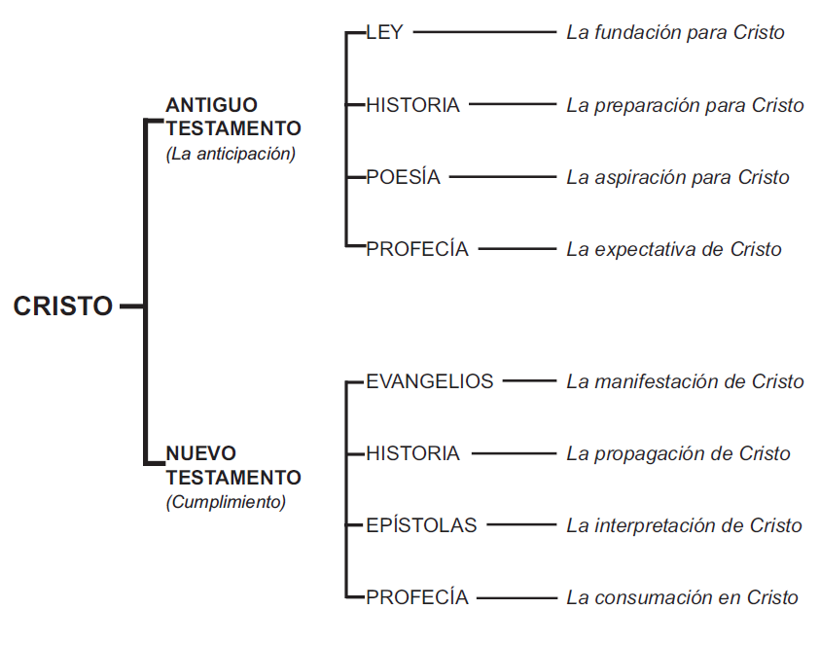
PRINCIPAL TEMA DE LA BIBLIA
El tema de la Biblia es el Señor Jesucristo, Juan 5:39.
El siguiente gráfico muestra cómo es que se desarrolla este tema:

Slide 34
ALCANCE ESPIRITUAL DE LAS ESCRITURAS
REVELACIÓN
INSPIRACIÓN
ILUMINACIÓN

Slide 35
REVELACIÓN
El acto por el cual Dios proporciona al hombre verdades que este por si mismo no puede conseguir o alcanzar.
Es Dios dando a conocer al hombre su voluntad y propósito.
Al principio la palabra estaba en Dios y él a través de la revelación se la da a conocer al hombre.

Slide 36
INSPIRACIÓN DIVINA
Es la influencia sobrenatural del Espíritu Santo, ejercida sobre los escritores de la Biblia, con el propósito de guiarlos a escribir la palabra de Dios sin ningún margen de error.
En 2 Pedro 1:21 dice así: "Porque nunca la profecía fue traída por voluntad humana, sino que los santos hombres de Dios hablaron siendo inspirados por el Espíritu Santo.
En 2 Timoteo 3:16 dice: "Toda la Escritura es inspirada por Dios y útil para enseñar, para redargüir, para corregir, para instruir en justicia".
El Espíritu Santo inspiro sus pensamientos, mas no sus palabras.
La palabra de Dios es completa por lo tanto este tipo de inspiración ha cesado.
La inspiración no tiene grados

Slide 37
iluminación
Es el acto por el cual el Espíritu Santo nos da la capacidad de entender la palabra de Dios.
Generalmente los que recibían y escribían la palabra de Dios bajo inspiración Divina no la entendían y tuvieron que ser iluminados para entenderla.
La Iluminación tiene grados.

Slide 38
LA BIBLIA Y LA REVELACIÓN DE DIOS
La palabra “revelación” simplemente significa “ dar a conocer algo desconocido”, y es teológicamente aplicada a la revelación que Dios hace de Sí mismo a la humanidad.
Sin revelación, no sabríamos nada acerca de Dios — o ni siquiera la existencia de un Dios.
Por lo tanto, nosotros empezaremos este estudio con la premisa de que Dios desea hacerse conocer al hombre, y que de hecho se ha revelado muchas veces y de diferentes maneras. Vea: Hebreos 1:1,2.
Heb 1:1 Dios, habiendo hablado muchas veces y de muchas maneras en otro tiempo a los padres por los profetas,
Heb 1:2 en estos postreros días nos ha hablado por el Hijo, a quien constituyó heredero de todo, y por quien asimismo hizo el universo;

Slide 39
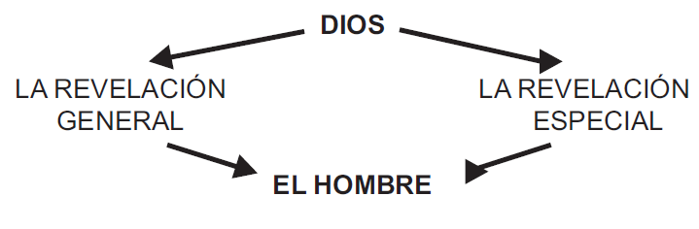
LA REVELACIÓN Y LA BIBLIA
EXPLICANDO LA REVELACIÓN
La revelación de Dios al hombre calza en una de dos categorías básicas:

Slide 40
LA REVELACIÓN GENERAL
La Revelación General (o natural) es el conocimiento que tenemos de Dios, que se ha derivado de la luz de las cosas naturales.
La revelación general es accesible a todos los hombres, y es dirigida a todas las criaturas inteligentes. Es la revelación de Dios al hombre en:
1. La Creación — Salmo 19:1-6.
Salmo 19:1 Los cielos cuentan la gloria de Dios,
Y el firmamento anuncia la obra de sus manos.
Salmo 19:2 Un día emite palabra a otro día,
Y una noche a otra noche declara sabiduría.
Salmo 19:3 No hay lenguaje, ni palabras,
Ni es oída su voz.
Salmo 19:4 Por toda la tierra salió su voz,
Y hasta el extremo del mundo sus palabras.^{(A)}
En ellos puso tabernáculo para el sol;
Salmo 19:5 Y éste, como esposo que sale de su tálamo,
Se alegra cual gigante para correr el camino.
Salmo 19:6 De un extremo de los cielos es su salida,
Y su curso hasta el término de ellos;

Slide 41
LA REVELACIÓN GENERAL
La Revelación General (o natural) es el conocimiento que tenemos de Dios, que se ha derivado de la luz de las cosas naturales.
La revelación general es accesible a todos los hombres, y es dirigida a todas las criaturas inteligentes. Es la revelación de Dios al hombre en:
1. La Creación —Isaías 40:12, 26; 104:24.
Isa 40:12 ¿Quién midió las aguas con el hueco de su mano y los cielos con su palmo, con tres dedos juntó el polvo de la tierra, y pesó los montes con balanza y con pesas los collados?
Isa 40:26 Levantad en alto vuestros ojos, y mirad quién creó estas cosas; él saca y cuenta su ejército; a todas llama por sus nombres; ninguna faltará; tal es la grandeza de su fuerza, y el poder de su dominio.
Job 38:4 ¿Dónde estabas tú cuando yo fundaba la tierra?
Házmelo saber, si tienes inteligencia.
Job 38:8 ¿Quién encerró con puertas el mar,
Cuando se derramaba saliéndose de su seno,
Job 38:9 Cuando puse yo nubes por vestidura suya,
Y por su faja oscuridad,

Slide 42
LA REVELACIÓN GENERAL
2. La Historia — Dan 2:21 – Mat 16:3 – Mat 2:2-5
Dan 2:21 El muda los tiempos y las edades; quita reyes, y pone reyes; da la sabiduría a los sabios, y la ciencia a los entendidos.
Mat_16:3 Y por la mañana: Hoy habrá tempestad; porque tiene arreboles el cielo nublado. ¡Hipócritas! que sabéis distinguir el aspecto del cielo, ¡mas las señales de los tiempos no podéis!
Mat 2:2 diciendo: ¿Dónde está el rey de los judíos, que ha nacido? Porque su estrella hemos visto en el oriente, y venimos a adorarle.
Mat 2:3 Oyendo esto, el rey Herodes se turbó, y toda Jerusalén con él.
Mat 2:4 Y convocados todos los principales sacerdotes, y los escribas del pueblo, les preguntó dónde había de nacer el Cristo.
Mat 2:5 Ellos le dijeron: En Belén de Judea; porque así está escrito por el profeta:
3. La Conciencia — Romanos 2:15.
Rom 2:14 Porque cuando los gentiles que no tienen ley, hacen por naturaleza lo que es de la ley, éstos, aunque no tengan ley, son ley para sí mismos,
Rom 2:15 mostrando la obra de la ley escrita en sus corazones, dando testimonio su conciencia, y acusándoles o defendiéndoles sus razonamientos,
Rom 2:16 en el día en que Dios juzgará por Jesucristo los secretos de los hombres, conforme a mi evangelio.

